Slide 1
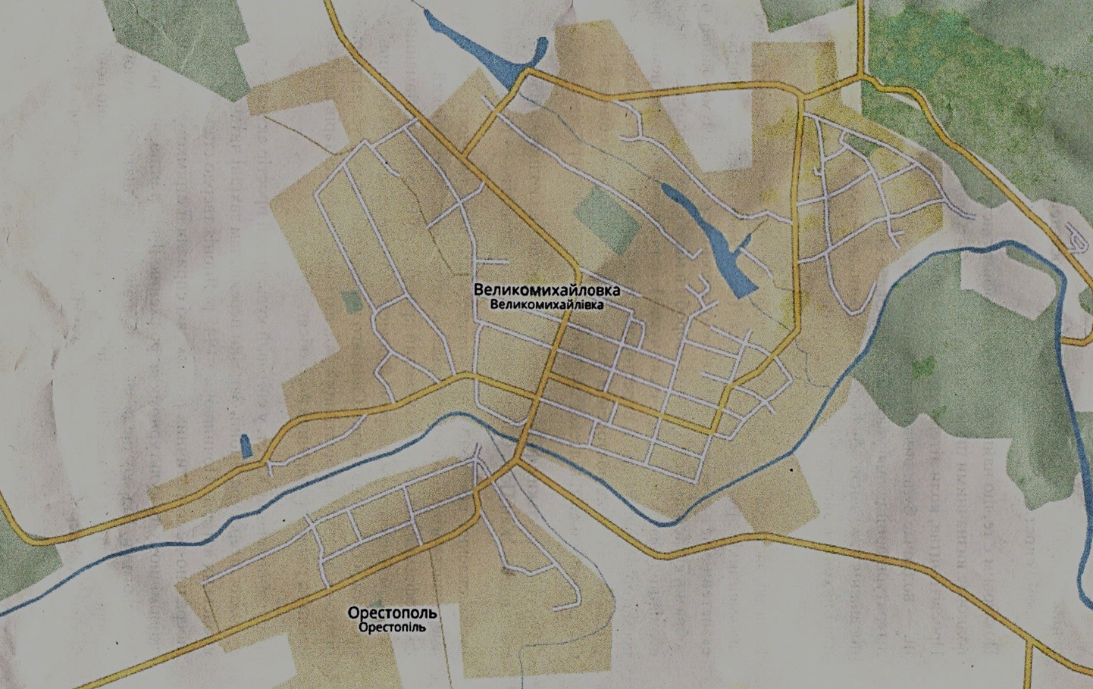
К Р И З Ь К А
А В Т О Н О М Н А
Р Е С П У Б Л І К А
Світлано-Іванівськ

Slide 2

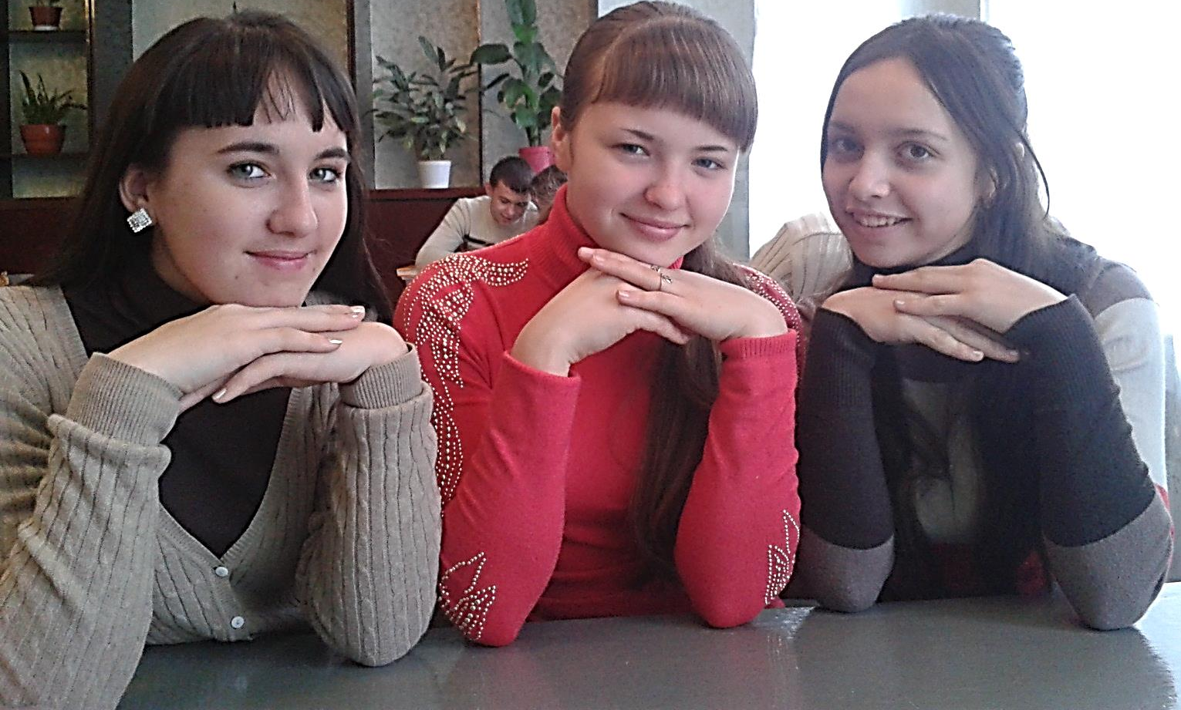

Slide 3
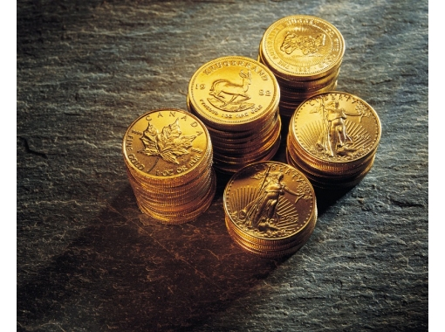



Slide 4
Мис Польських

Slide 5
Порт Ліщуківськ

Slide 6
Шийкополь

Slide 7

Плітки

Slide 8

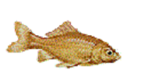



ПЛІТКА

Slide 9




Slide 10
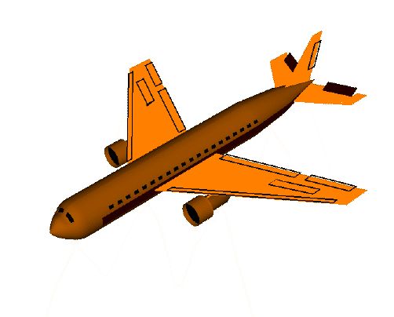
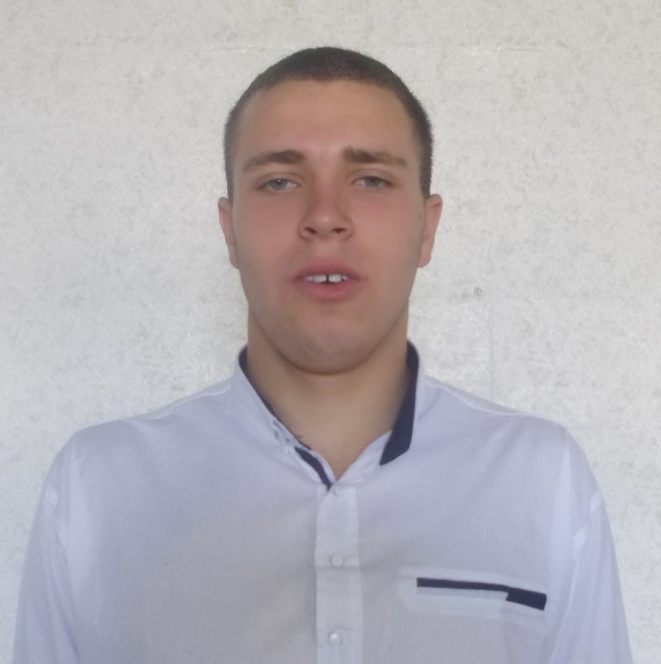
Руслан

Slide 11
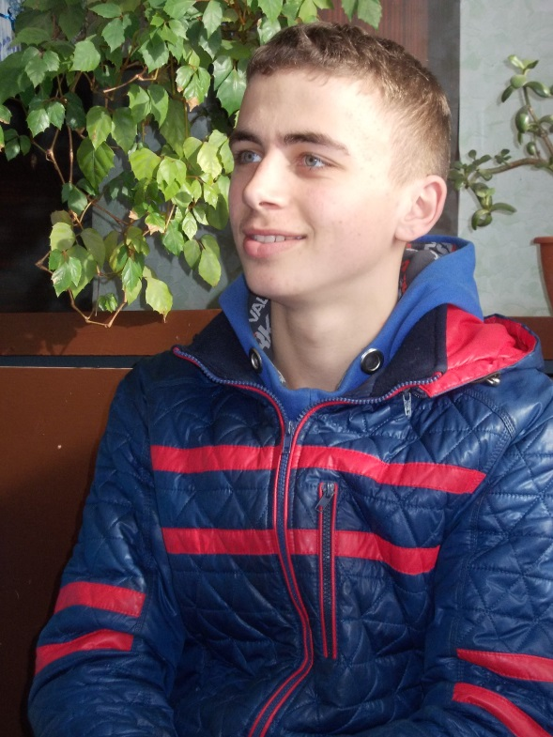
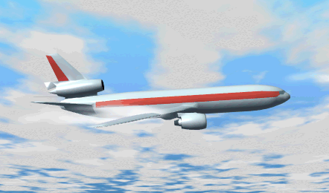
ІЛ - 2017

Slide 12


Електростанція імені Здробілка Артура

Slide 13
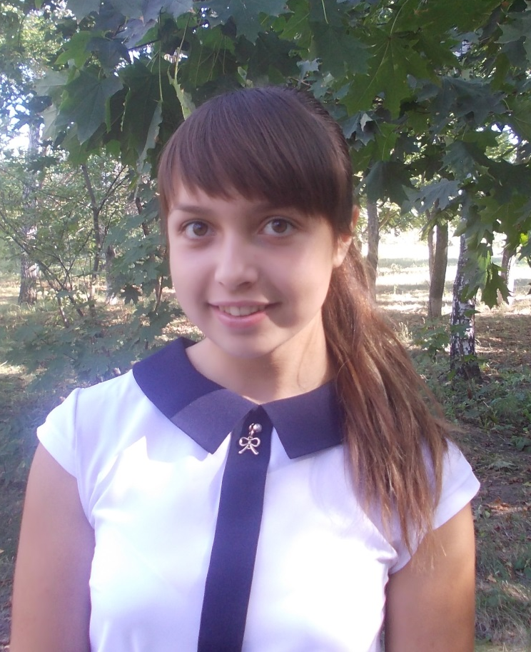

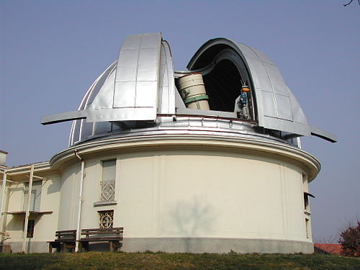

Slide 14
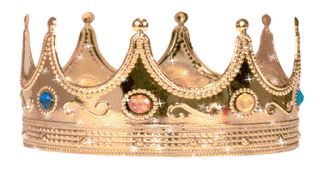
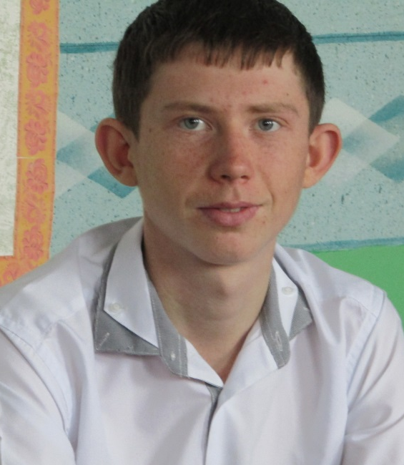
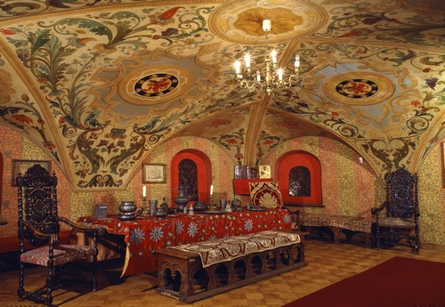

Slide 15
Гора Школа
1 – 4 класи 5 – 9 класи
10 - 11 класи

Slide 16
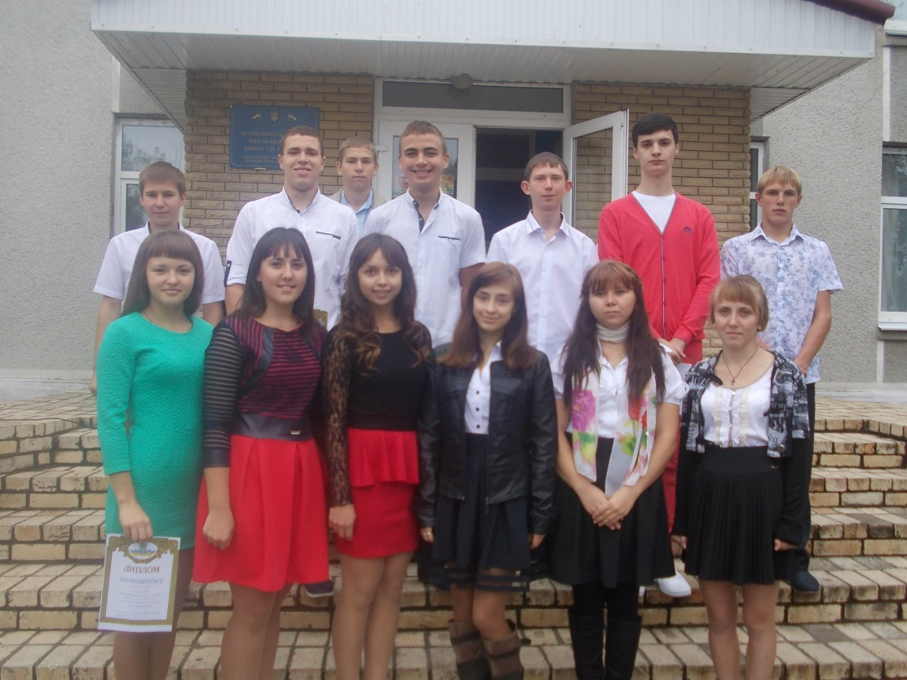
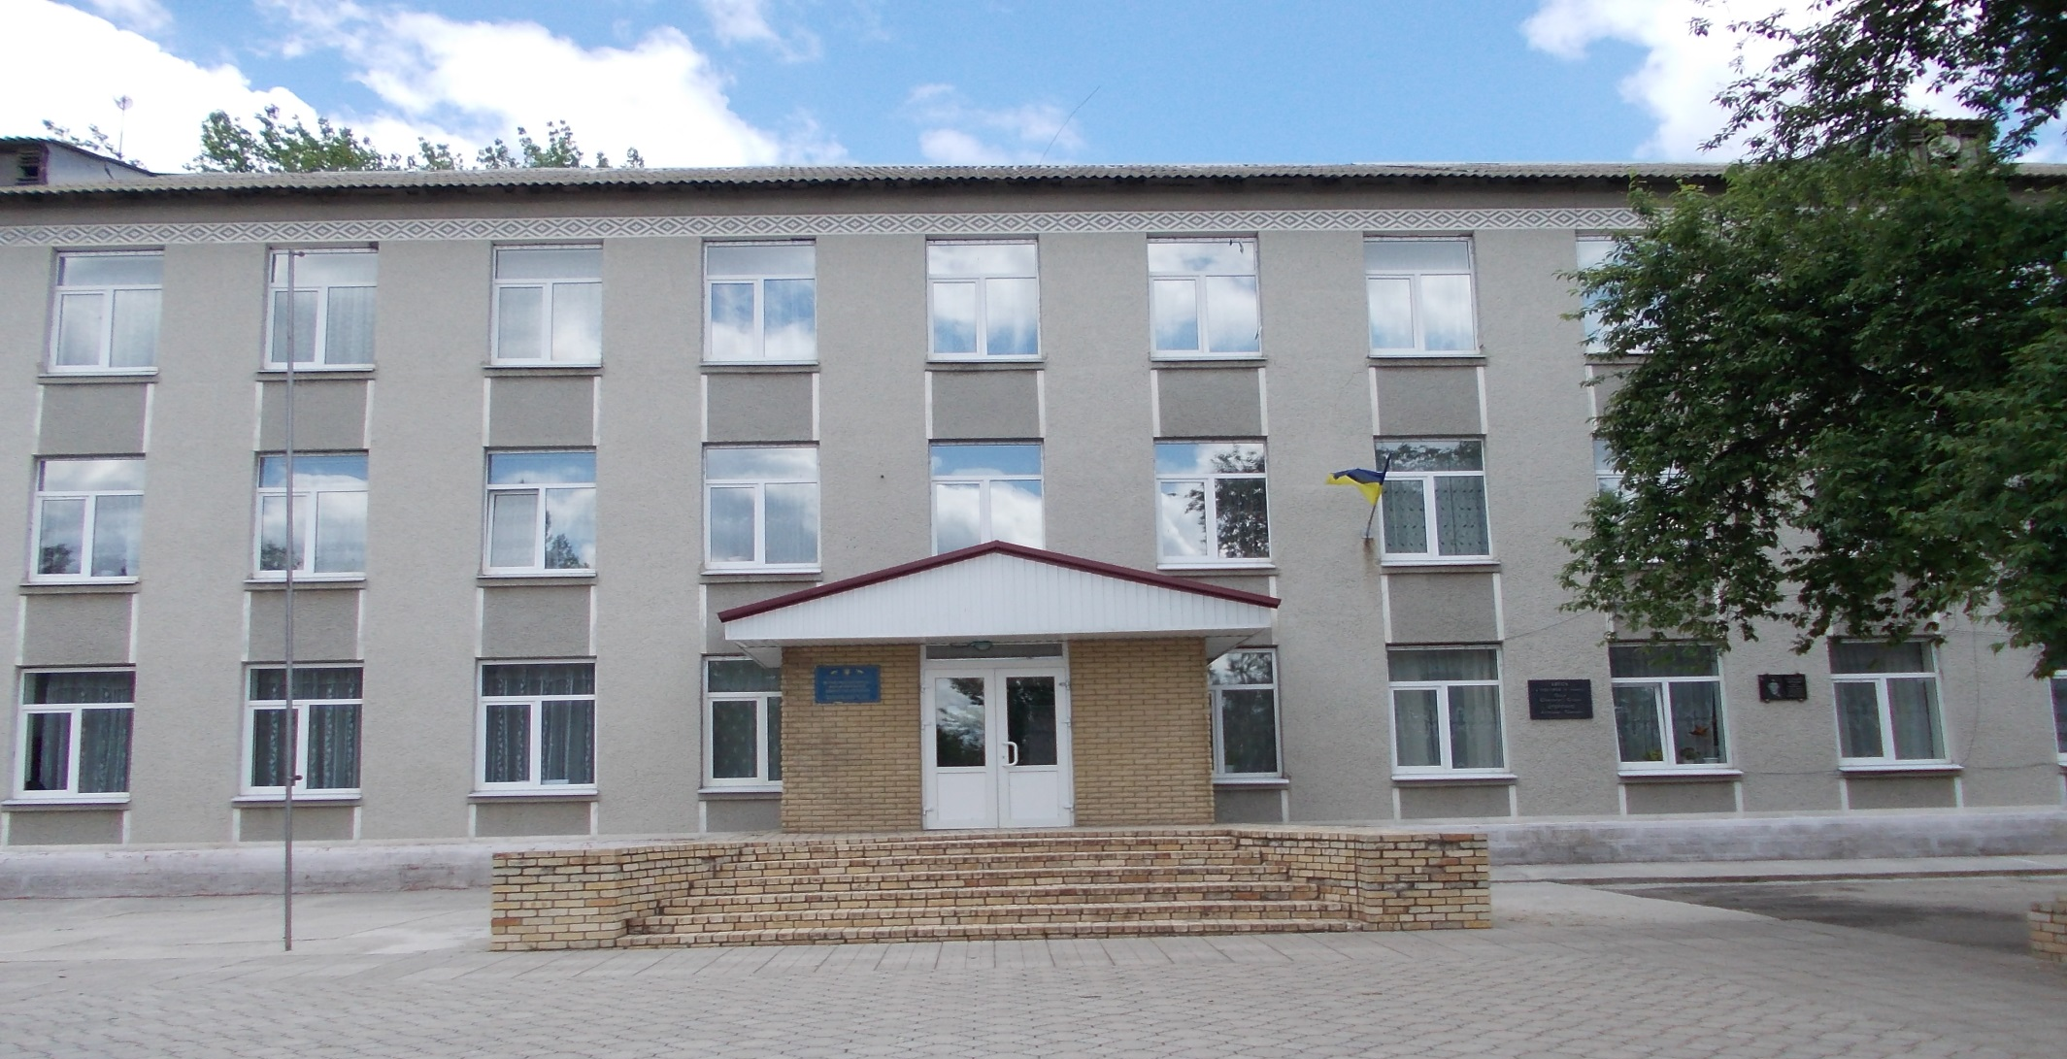

Slide 17
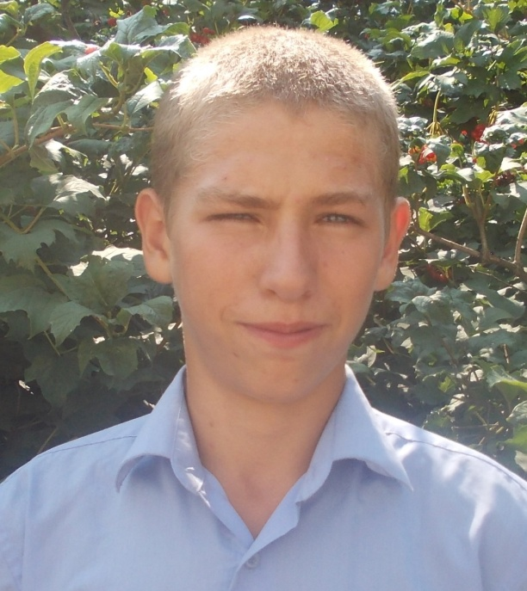

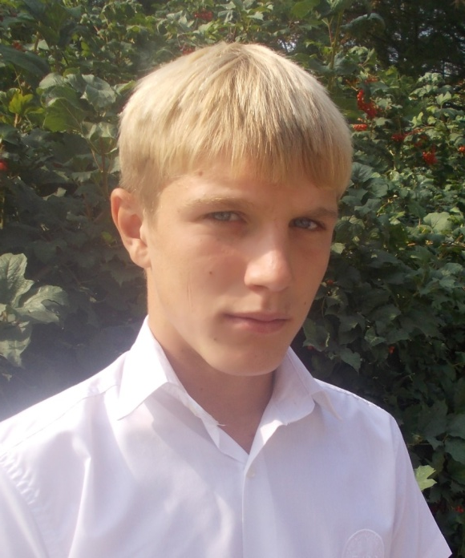

Slide 18
